Slide 1
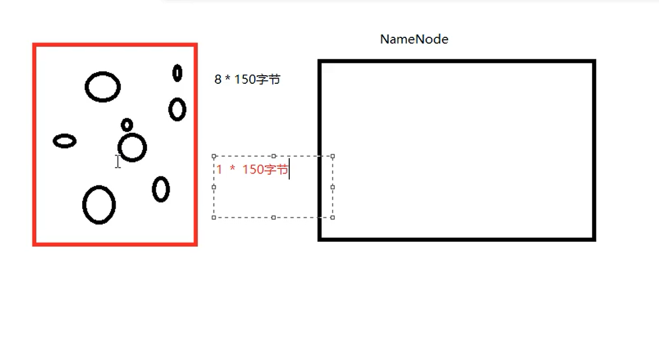

Slide 2
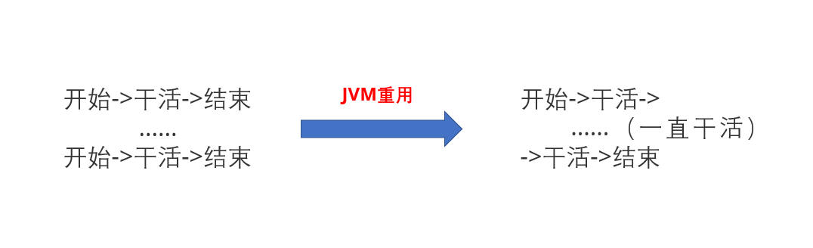

Slide 3
NodeManager
Datanode
hadoop102
Container
Test.avi
zz.txt
Namenode
APP Mstr
Container
Secondarynamenode会保存一部分元数据
MapTask
3
2
NodeManager
Datanode
hadoop103
1
yy.txt
jj.txt
Client
ResourceManager
Container
MapTask
3
作业：从100T的文件里面找出Test.txt
NodeManager
Datanode
hadoop104
zz.txt
4
Container
Test.avi
SecondaryNamenode
ReduceTask
5

Slide 4
Client
1
2
ResourceManager
/home/gtguigu/wc.jar
Main(){
Job.waitForCompletion();
}
YarnRunner
6
3
调度器
5
15
7
4
11
8
NodeManager
10
NodeManager
NodeManager
9
Container
Container
Container
Cpu+ram+jar
MRAppmaster
12
Cpu+ram+jar
MapTask0
Cpu+ram+jar
MapTask1
Hdfs://…/staging/application_id
这些文件在
Job.submit()
之后生成
YarnChild
YarnChild
13
0
1
0
1
Job.split
Job.xml
wc.jar
NodeManager
NodeManager
14
Container
Container
Cpu+ram+jar
ReduceTask0
Cpu+ram+jar
ReduceTask1
YarnChild
YarnChild

Slide 5
5
Test.txt 0-128
索引
Kvmeta
kvindex
数据
<k,v>
bufindex
RecordeReader
InputFormat
MapTask1
K,v
默认100m
K,v
Reader()
Mapper
7
6
Meta
Records
Map(k,v)
Context.write(k,v)
A
B
C
A
B
80%反向
index
partition
keystart
valstart
key
value
unused
1
outputCollector
8
<a,1><a,1><c,1><e,1>
<a,1><a,1><c,1><e,1>
9
Test.txt 200m
分区1
分区2
<a,1><c,1>
<b,1><b,1>
10
2
分区1
快排
分区2
快排
<a,1><e,1>
<b,1><f,1>
Test.txt 0-128
Test.txt 128-200
3
… …
Test.txt 128-200
Job.split
Wc.jar
Job.xml
MapTask2
操作同Mapask1
<a,1><c,1>
<b,2>
<a,2><c,1><e,1>
<b,3><f,1>
Combine合并
分区1
分区2
Client
11
4
Yarn
RM
… …
<g,1>
<h,1>
MrAppmaster
NodeManager

Slide 6
1
5
Test.txt 0-128
A
B
C
A
B
InputFormat
Test.txt 200m
RecordeReader
MapTask1
K,v
2
K,v
Reader()
Test.txt 0-128
Test.txt 128-200
Mapper
6
Map(k,v)
Context.write(k,v)
outputCollector
Client
Job.split
Wc.jar
Job.xml
Test.txt 128-200
3
Yarn
ResourceManager
MapTask2
操作同Mapask1
4
MR Appmaster
NodeManager

Slide 7
环形缓冲区
分区
8
默认100m
9
快速排序
磁盘
分区1
分区2
分区1
排序
分区2
排序
Combiner
Map1方法
分区1
合并
分区2
合并
第1次溢写
7
……
……
……
分区
80%反向
快速排序
磁盘
分区1
分区2
分区1
排序
分区2
排序
Combiner
Map2方法
索引
Kvmeta
kvindex
数据
<k,v>
bufindex
分区1
合并
分区2
合并
第n次溢写
Combiner为可选的流程
Map2方法的流程和Map1方法一样
10
Combiner为可选的流程
分区1
归并
分区2
归并
第二次Combiner
磁盘
写磁盘
分区1
压缩
分区2
压缩
压缩
分区1
合并
分区2
合并
分区1
输出
分区2
输出
11
12

Slide 8
ReduceTask1
MapTask1
13
内存缓冲
磁盘
内存
Reducer
14
15
Reduce(k,v)
Context.write(k,v)
12
分区1
输出
分区2
输出
分区1
输出
数据
分区1
16
17
归并排序
分组
分区1
输出
数据
分区2
OutputFormat
MapTask1
内存缓冲
RecordWriter
分区1
输出
分区2
输出
分区1
输出
… …
18
分区1
输出
Write(k,v)
ReduceTask2
A 2
B 1
C 1
D 1
ReduceTask2方法的流程和ReduceTask1方法一样
Part-r-000001

Slide 9
默认100m
7
分区
分区1
分区2
80%反向
索引
Kvmeta
kvindex
数据
<k,v>
bufindex
分区
分区1
分区2

